Slide 1

UBND QUẬN LONG BIÊN
TRƯỜNG MN ĐỨC GIANG
LĨNH VỰC: PHÁT TRIỂN NGÔN NGỮ
TRUYỆN: QUẢ TRỨNG
Lứa tuổi: 24 – 36 tháng
Giáo viên: Phạm Thị Châm

Slide 2

Ổn định
Cả lớp hát bài “ Đàn gà con”

Slide 3
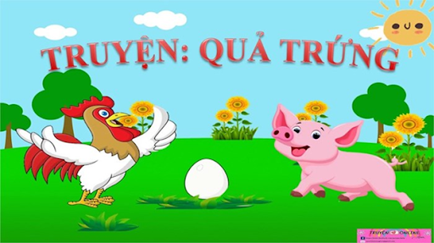

Slide 4

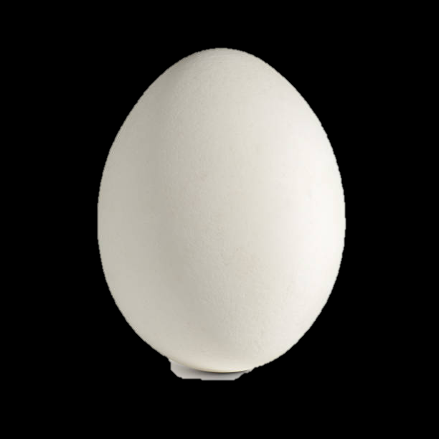
“Có một quả trứng ai đánh rơi.

Slide 5

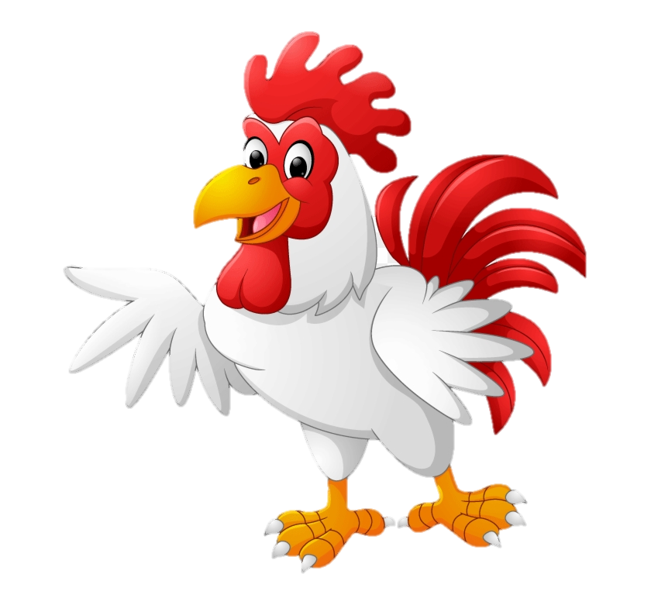
Chú gà trống đi qua. Thấy quả trứng, gà trống hỏi:

Slide 6
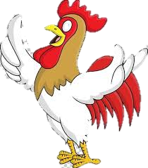
Ò ó o o. quả trứng gì to …to!
o
o
ò
ó

Slide 7
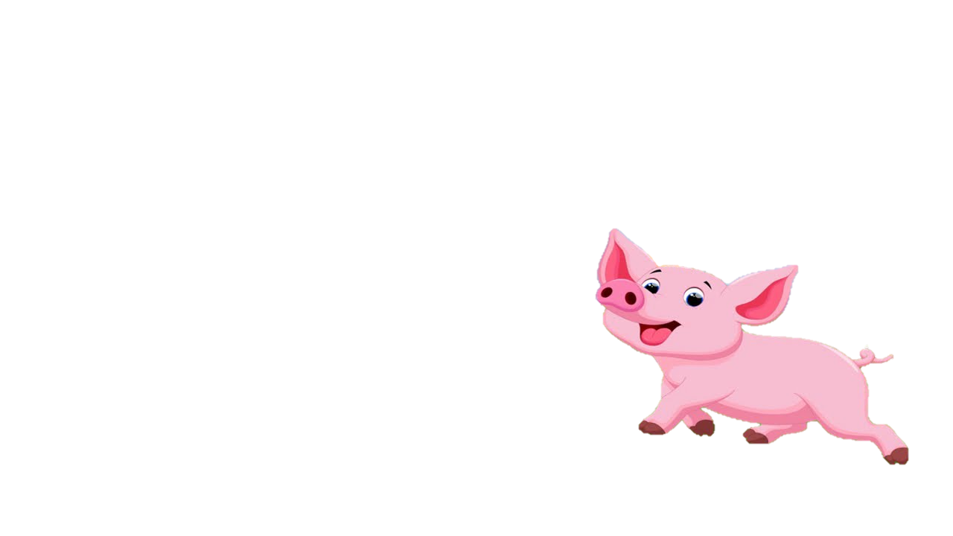
Lợn con chạy đến, nó ngắm nghía quả trứng rồi bảo:
– Ut ịt, ụt ịt ! Trứng gà, trứng vịt

Slide 8
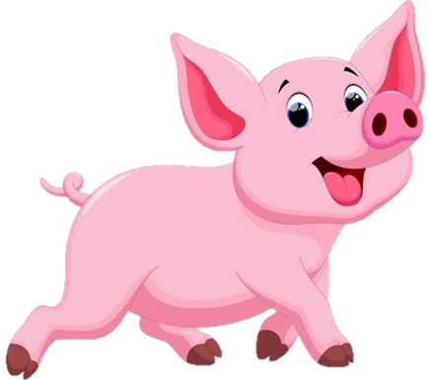
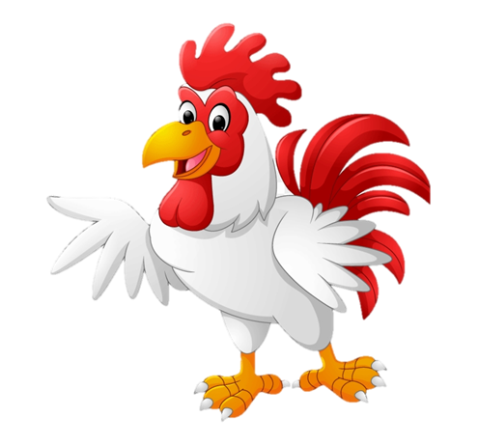
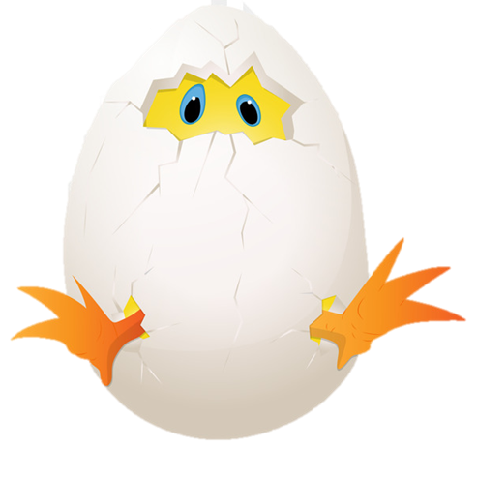
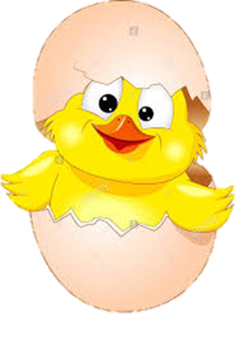
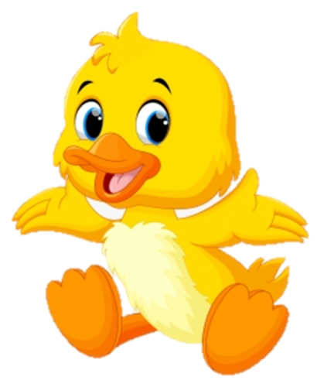
Qủa trứng lúc lắc, lúc lắc rồi vỡ đánh tách một cái. Vịt con ở trong trứng ló đầu ra kêu: Vít, vít, vít”

Slide 9
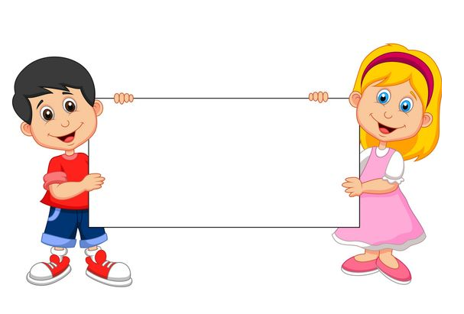
Đàm thoại

Slide 10



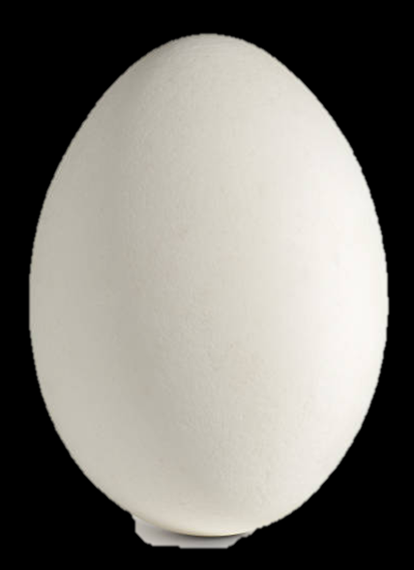
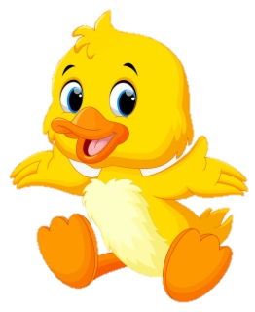
Cô vừa kể câu chuyện có tên gì?
Trong chuyện có những nhân vật nào?

Slide 11


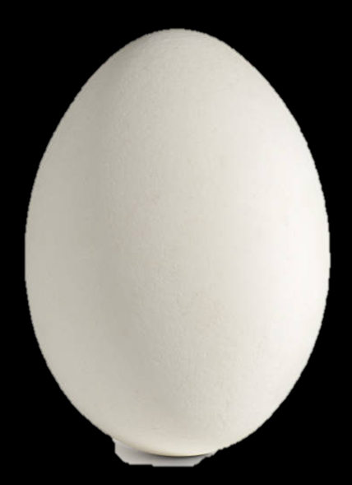
Chú gà trống nhìn thấy gì?

Slide 12

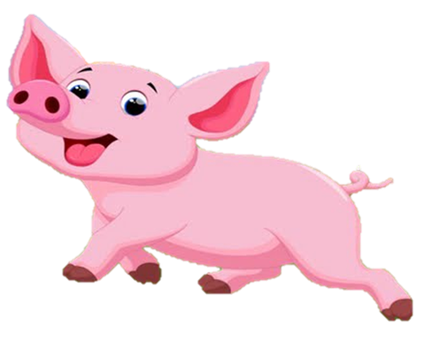

Ai cũng nhìn thấy quả trứng?

Slide 13
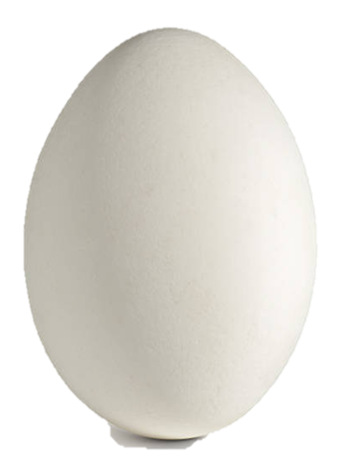
Quả trứng nở ra chú gì?

Slide 14

Cho trẻ xem video câu truyện
Quả trứng

Slide 15
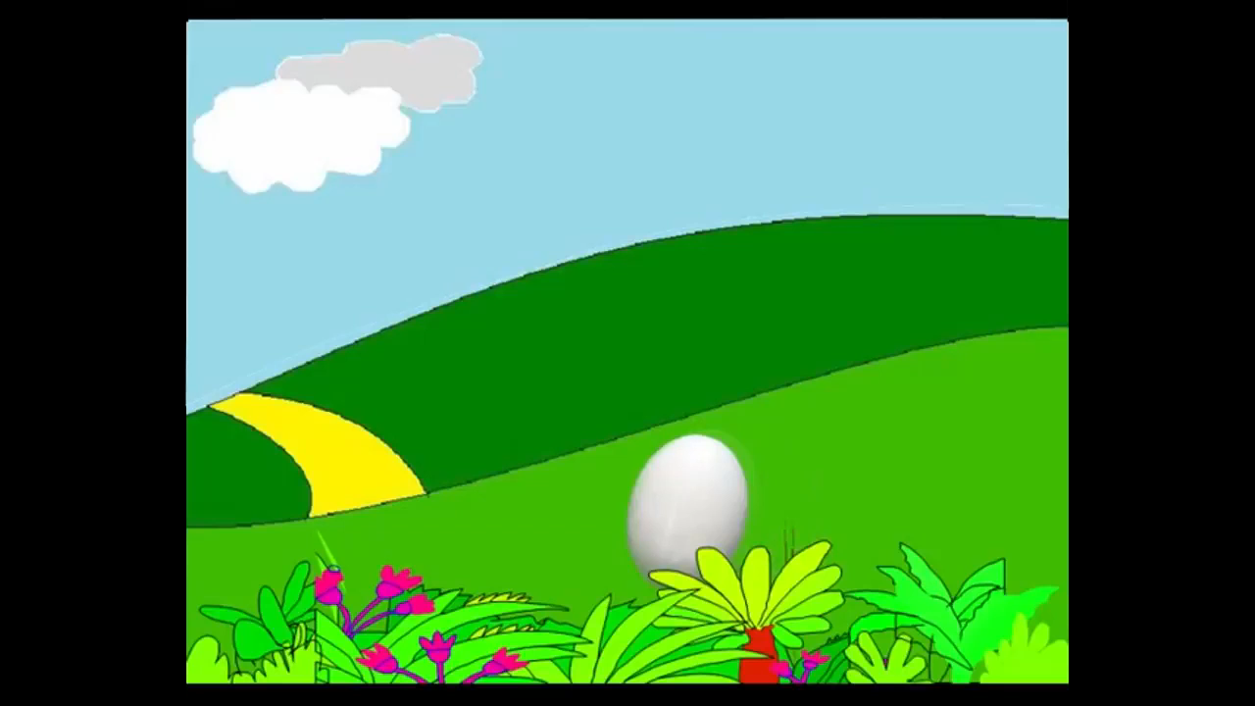

Slide 16
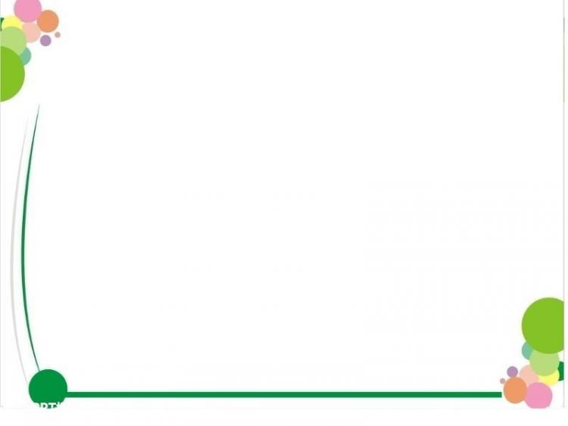
Kết thúc
Nhận xét, động viên khen ngợi trẻ

